Slide 1
Folclore

Slide 2
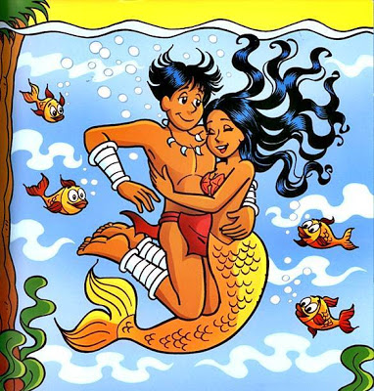
Iara

Slide 3
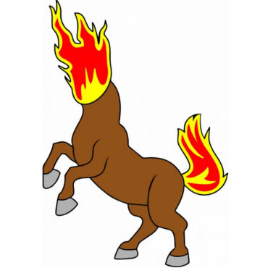
Mula sem cabeça

Slide 4
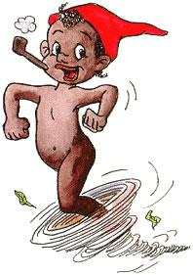
Saci Pêrere

Slide 5
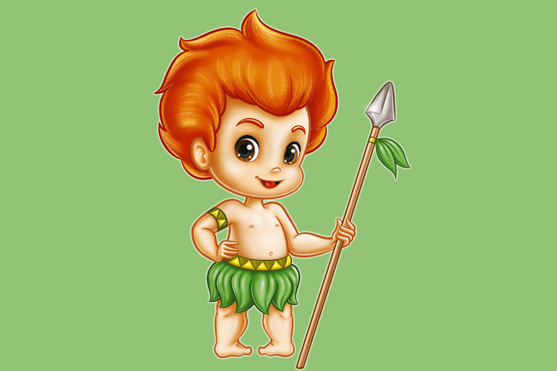
Curupira

Slide 6
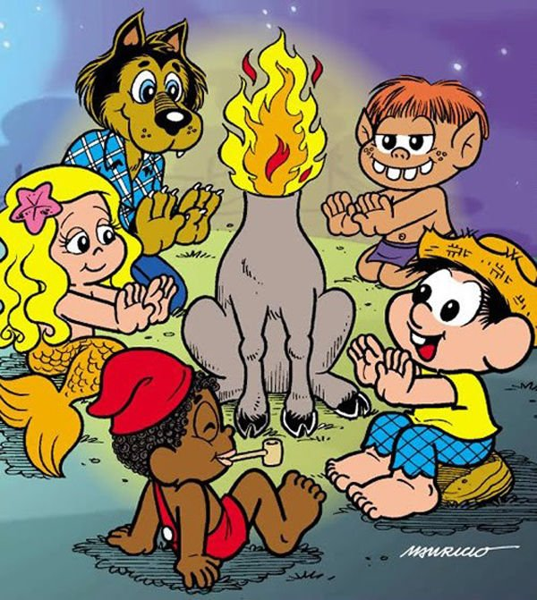
Turma do Folclore

